Slide 1
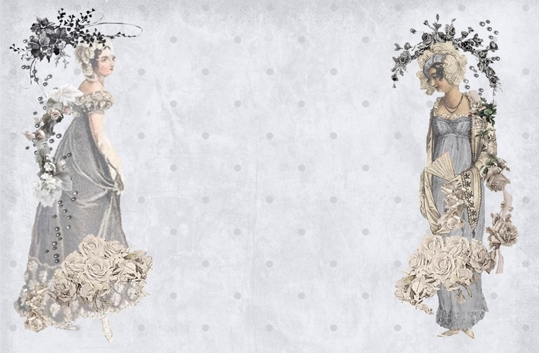
«Твой образ дивный, несравненный»
Пушкин и его музы.

Slide 2
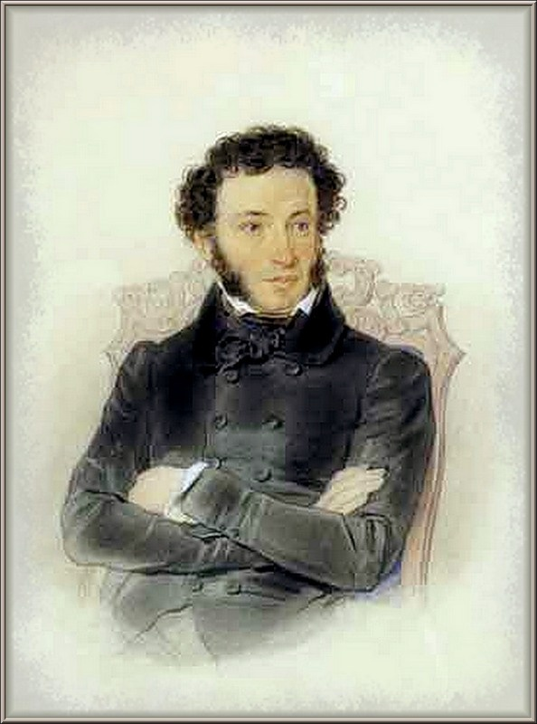
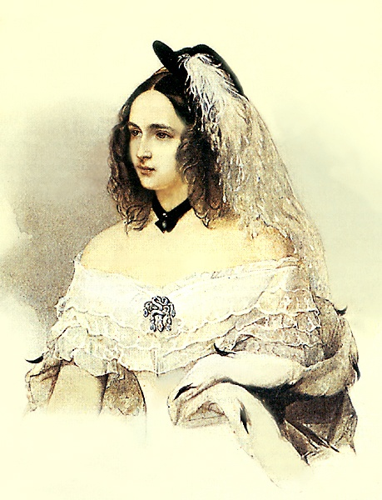
Лирика особенно ярко
воплощается в стихах
о любви. Любовные
стихи – это дневник
души человека. А в
стихах Пушкина любовь –
глубокое, нравственно
чистое чувство. Даже тогда, когда ей нет
отклика, она – дар жизни.
Ты прав: что может быть важней
На свете женщины прекрасной?
Улыбка, взор её очей
Дороже злата и честей
Дороже славы разногласной.
Поговорим опять об ней…

Slide 3
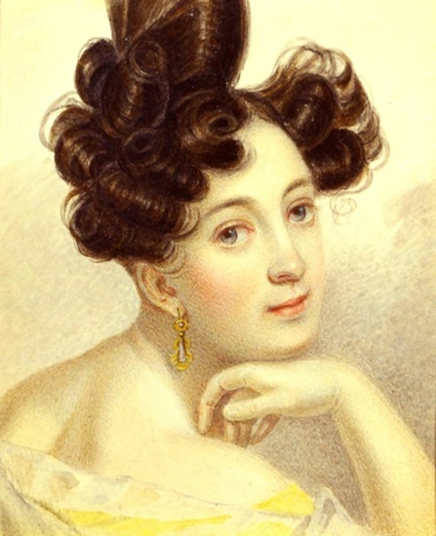
1815 год. Лицей. Первая любовь… Она пришла к 16-летнему лицеисту в образе неотразимой Катеньки Бакуниной, 20-летней фрейлины императрицы.
Она была стройна, грациозна, с живыми темными глазами, правильными чертами лица. Любила и умела танцевать, недаром часто избиралась царицей бала.
Прелестное лицо ее, дивный стан и очаровательное обращение произвели всеобщий восторг во всей лицейской молодежи. Влюбленный лицеист скрывал от товарищей свою чистую, платоническую любовь и лишь оставшись один, в «лицейской келье”, давал волю чувствам на страницах дневника.
На протяжении всего 1816 года Пушкин отдавал Катеньке Бакуниной свое поэтическое вдохновение, весь пыл своего сердца. Двадцать два стихотворения с “бакунинским мотивом” - своего рода энциклопедия юной любви.
«ЖЕЛАНИЕ»
Мне дорого любви моей мученье -
Пускай умру, но я умру любя!

Slide 4
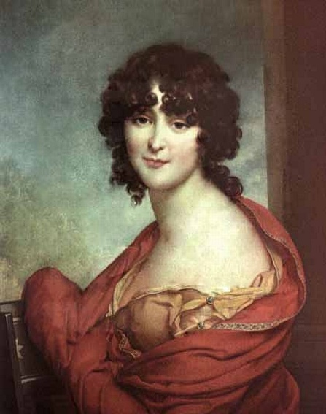
“Причудница большого света” княгиня Евдокия Ивановна Голицына.
В 1817 – 1819 годах Пушкин был самым желанным гостем в изысканном салоне этой прелестной, блиставшей своей красотой, прекрасно образованной женщины, которая почти на 20 лет была старше Александра. По воспоминаниям князя Вяземского, поэта и друга Пушкина, “Александр был приворожен ею”.
«К…»
Не спрашивай, зачем унылой думой
Среди любви я часто омрачен

Slide 5
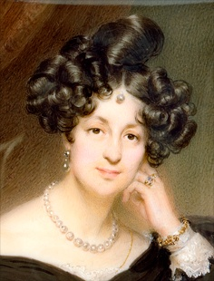
В 1823 году Пушкин приезжает в Одессу. Александр вхож в дом генерал-губернатора графа Воронцова и зачислен им на службу. С графиней он познакомился, скорее всего, только осенью: какое-то время Елизавета Ксаверьевна, ожидавшая ребенка, не показывалась в обществе. В октябре у нее родился сын. А в декабре поэт обратил внимание на Воронцову, влюбился в нее и, если верить стихам, тогда же достиг взаимности. Елизавете Ксаверьевне был тридцать один год, Александру Сергеевичу, еще свободному от семейных уз и обязательств, – двадцать четыре…
Результатом этого романа стало высочайшее повеление об отправке Пушкина в псковскую губернию, в имение
родителей.
Графиня Воронцова дарит ему талисман - сердоликовый перстень с загадочной древнееврейской надписью, вырезанной на камне. Он клянется не расставаться с ним никогда и исполняет клятву. До самого конца дней своих не расстается Пушкин с перстнем. И на дуэль он отправляется с талисманом. С уже мертвой руки поэта его снимет Жуковский.
Храни меня, мой талисман,
Храни меня во дни гоненья
Во дни раскаянья, волненья:
Ты в день печали был мне дан…

Slide 6
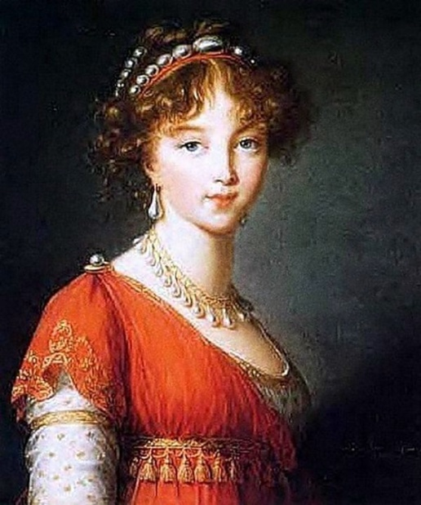
Пушкин когда-то встречался с Керн в Петербурге, в доме Олениных, и нашел ее очень милой. После этого молодые люди не виделись шесть лет. В 1825 году вновь увидев Анну, поэт потерял покой. Внезапно вспыхнувшая любовь всецело поглотила его. Перед отъездом Анны в Ригу Пушкин протянул ей сложенный вчетверо листок почтовой бумаги. Она развернула его и прочла:
«Я помню чудное мгновенье
Передо мной явилась ты
Как мимолетное виденье
Как гений чистой красоты»
Что касается бессмертного стихотворения “Я помню чудное мгновенье”, то Керн передала его Михаилу Ивановичу Глинке, очарованному дочерью Анны Петровны, который написал романс – « восторженный, сладостный гимн любви», ставший также бессмертным, как и имя той, кому стихи были посвящены. Музыка М.И.Глинки еще сильнее оттенила пленительность этого стихотворения, выделяющегося особенной глубиной чувства, чудесной гармонией стиха. В нем заключено и волнение страсти, целомудренное восхищение, и горькое раздумье, и радость творческого вдохновения поэта .

Slide 7
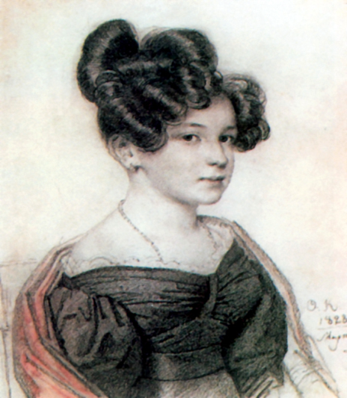
Осенью 1826 года Пушкин вырвался из Михайловского заточения. Столица устроила любимому поэту восторженную встречу, его буквально разрывали на части, приглашали на балы, приемы, банкеты. Пушкин упивался, наслаждался своей славой. Издатели платили ему самые высокие гонорары, которые он небрежно проигрывал в карты. Но все чаще накатывались тоска и скука. Приближающаяся осень жизни наводила поэта на мысль, что пора остепениться, обрести тихую, спокойную гавань. Зимой 1826 года Пушкин тепло был принят в просвещенной семье президента Академии художеств и директора Публичной библиотеки Алексея Николаевича Оленина, где царила живая и обаятельная Аннет.
По свидетельству современников, Анна Алексеевна в то время была назначена фрейлиной к императрице; при дворе считалась одной из выдающихся красавиц, выделялась, кроме того, блистательным и игривым умом и особенно любовью ко всему изящному. Пушкин увлекся ею бурно и мучительно, о чем свидетельствуют прекрасные стихи: “Ты и вы”, “Не пой, красавица, при мне …”, “Ее глаза” и др.

Slide 8
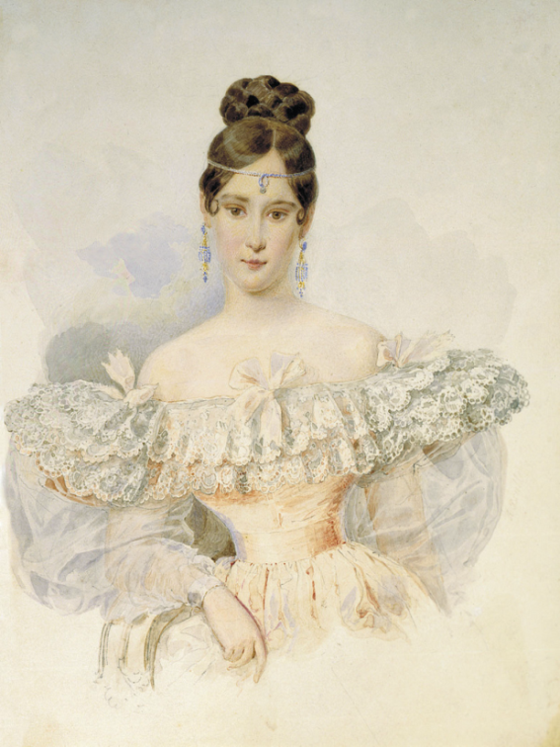
От плена изящной Олениной поэта избавила юная 16-летняя Наталья Николаевна Гончарова, поразившая Пушкина царственной, гармоничной и одухотворенной красотой. Впервые поэт увидел её на балу у танцмейстера Иогеля. Это было зимой 1828-1829 года. Она только недавно начала выезжать, но о ней уже говорили в свете, называли ее одной из первых московских красавиц. Очарованный поэт вскоре сделал ей предложение и получил неопределенный ответ - полуотказ, полусогласие. Но он не отступил,
слишком сильна была его влюбленность.
Мечта о счастье с этой девочкой, такой
не похожей на него, такой спокойной,
нежной, умиротворяющей, кружила ему
голову. Около двух лет тянулась история
пушкинского сватовства. И вот, наконец,
в апреле 1830 года согласие было получено.
«Участь моя решена. Я женюсь…» – писал поэт.

Slide 9
Своему «ангелу» и « милому другу» Пушкин посвятил стихотворения
«пора, мой друг, пора», «нет, я не дорожу мятежным наслажденьем»,
«я влюблен, я очарован, я совсем огончарован» и ,наконец, «мадонна».
МАДОННА
Не множеством картин старинных мастеров
Украсить я всегда желал свою обитель,
Чтоб суеверно им дивился посетитель,
Внимая важному сужденью знатоков.
В простом углу моем, средь медленных трудов,
Одной картины я желал быть вечно зритель,
Одной: чтоб на меня с холста, как с облаков,
Пречистая и наш божественный спаситель —
Она с величием, он с разумом в очах —
Взирали кроткие, во славе и лучах,
Одни, без ангелов, под пальмою Сиона.
Исполнились мои желания.
Творец тебя мне ниспослал, тебя, моя Мадонна,
Чистейшей прелести чистейший образец.
8 июля 1830

Slide 10
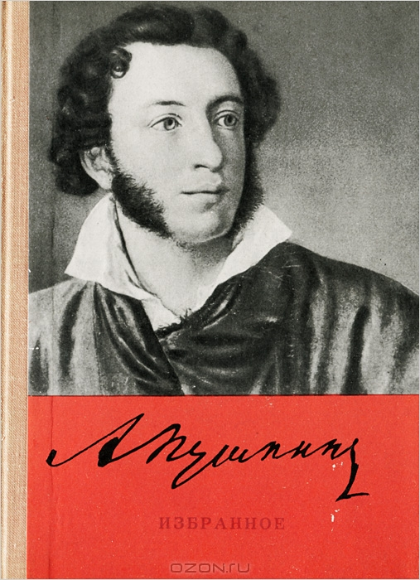
Пушкин А.С. Стихотворения и поэмы/ А.С. Пушкин. – Москва: Московский
рабочий, 1975. – 624 с.
Пушкин А.С. Избранное/ А.С. Пушкин. – Москва: Московский рабочий,
1975. – 544 с.
Пушкин А.С. Стихотворения/ А.С. Пушкин. – Москва: Московский рабочий,
1985. – 271 с.

Slide 11
Муза Е.В. Адресаты лирики Пушкина/ Е.В. Муза. –Москва: Советская Россия, 1966. – тираж 50 000 экз.
Эта маленькая книжка-сувенир открывает серию изданий, призванных рассказать о лучших материалах Государственного музея А. С. Пушкина. В последующих выпусках будут показаны портреты самого поэта, его друзей-декабристов, литераторов, а также изображения пушкинских мест. Для «Адресатов лирики Пушкина» из фондов музея отобраны портреты женщин, которым посвящены стихи поэта, бессмертные слова любви и восхищения.

Slide 12
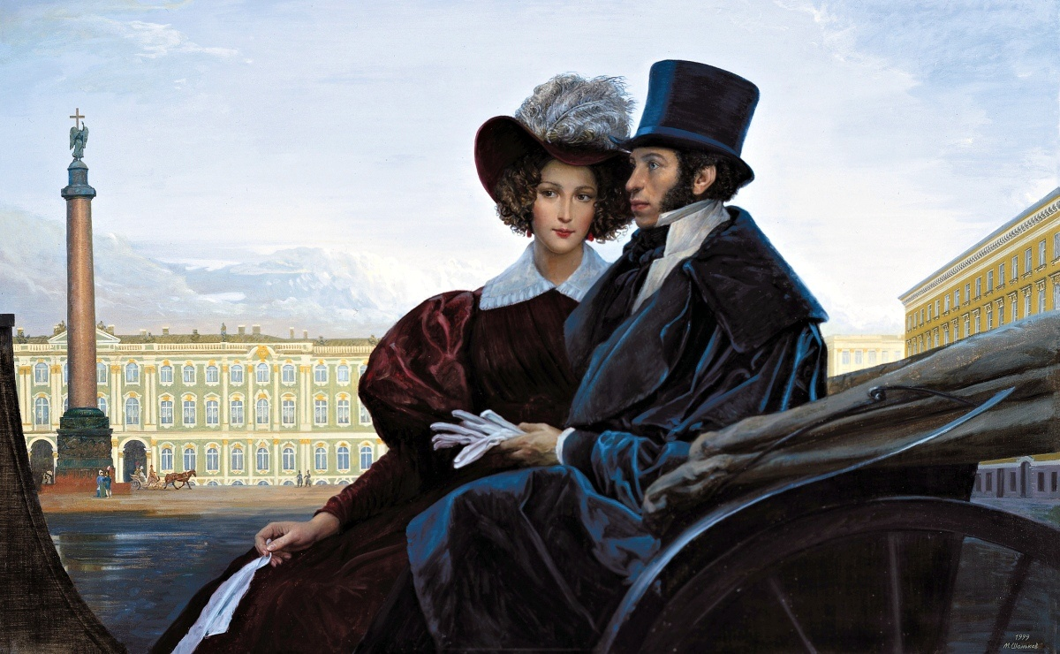
Выставка студенческого читального зала

